Slide 1
Kлассификация алгоритмов распознавания изображений
Студент: Динь Вьет Ань, ИУ7И - 54Б
Научный руководитель: Солодовников В. И.

Slide 2
Цели и задачи
Цель: классификация методов распознавания изображений на основе подходов к решению.
Задачи:
Провести анализ предметной области.
Показать методы предобработки входных изображений.
Провести классификацию подходов к решению.
Провести анализ методов на основе подходов.

Slide 3
Анализ предметной области
Распознавание изображений — это метод компьютерного зрения для идентификации объектов на изображениях или видео.
Алгоритм распознавания изображений (классификатора изображений) – принимает изображение в качестве входные данные и выводит то, что содержит изображение.
Есть некоторые проблемы с разпознаванием изображений:
Изменение точки зрения.
Изменение освещения.
Деформация.
Изображение частично скрыто.
Изображение совпадает с фоном.

Slide 4
Предобработка исходных изображений
Для подготовки изображений к построению классификатопов необходимо:
Нормализовать эффекты контрастности и яркости.
Обрезать или изменить размер исходного изображения до заданного размера.
Упрощать изображения путем извлечения важной информации, содержащейся в изображении, и исключения остальной части.
Подготовить обучающее множество для нейросетевых методов.

Slide 5
Классификация подходов к решению
Традиционный подход к решению – На основе извлечении векторов признаков из изображений для их дальнейшей классификации. Он позволяет быстро создавать модели, позволяющие анализировать данные большего размера и сложности и дающие результаты быстрее и точнее.
Нейросетевой метод — метод использования нейронных сетей, построенная по принципу организации сети нейронов живой организмы. Он обладает высокой скоростью и защитой от помех, но никакая причина не может быть названа, чтобы определить результат.

Slide 6
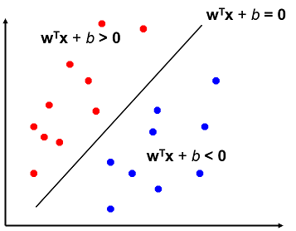
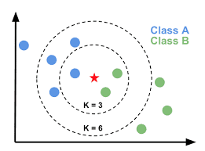
Традиционные методы компьютерного зрения
Метод опорных векторов
Основная идея – построение гиперплоскости, разделяющей объекты выборки оптимальным способом. Классификация вводных с помощью этой гиперплоскости.
Преимущества: Хорошо работает с пространством признаков больщего размера и данными небольщего объема.
Недостатки: Долго время обучения и неустойчивость к шуму.
Метод k-ближайщих соседей
Вычислить расстояние между вводными данными и выборочными данными, потом классифицировать вводные данные из полученных результатов.
Преимущества: Алгоритм прост и легко реализуем и не нужно построить дополнительную модель.
Недостатки: медленно работает при увеличении объема выборки, большие вычислительные затраты во время выполнения и нужно определять оптимальное значение k.

Slide 7
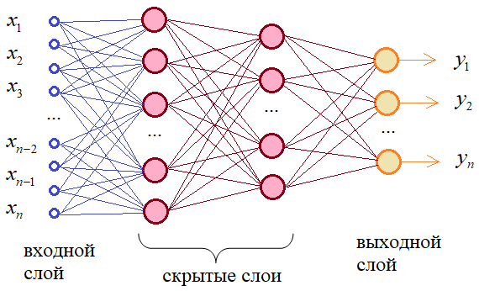
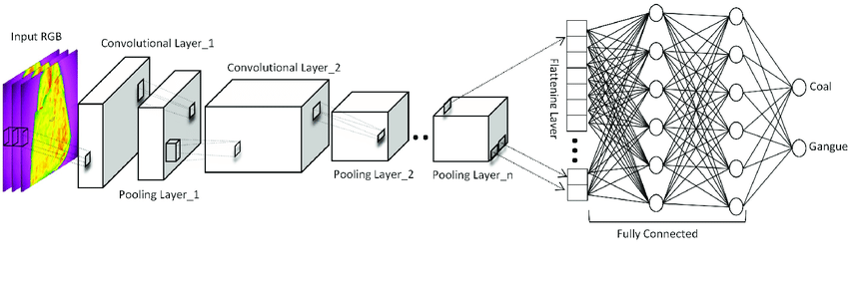
Нейросетевой подход
Полносвязная нейронная сеть:
Каждый нейрон следующего слоя соединён со всеми нейронами предыдущего.
Не применяется на практике из-за 2 проблем: Много параметров и затухающий градиент.
Свёрточная нейронная сеть:
Состоит из 3 типов слоя: свертки, пуллинга (подвыборки) и полносвязных слоев.
Уменьшать время и объем ресурсов на обучение, Частичная неизменность к масштабу за счет сжатия изображения.
Но нужно большое количество параметров и
обучающего материала.

Slide 8
Заключение
В результате выполнения работы
Проведен анализ предметной области.
Показаны шаги предобработки входных изображений.
Проведена классификация подходов к решению.
Проведен анализ методов на основе подходов.
В настоящее время технология распознавания изображений имеет большой потенциал и широко используется во многих отраслях.

